Slide 1
第 3 章 数据链路层
郁晓庆
联系方式：18834905777
邮箱：yuxiaoqing2006@163.com

Slide 2
第 3 章 数据链路层
3.1 使用点对点信道的数据链路层
3.2 点对点协议 PPP
3.3 使用广播信道的数据链路层
3.4 扩展的以太网
3.5 高速以太网

Slide 3
数据链路层使用的信道
数据链路层使用的信道主要有以下两种类型：
点对点信道。这种信道使用一对一的点对点通信方式。
广播信道。这种信道使用一对多的广播通信方式，因此过程比较复杂。广播信道上连接的主机很多，因此必须使用专用的共享信道协议来协调这些主机的数据发送。

Slide 4
数据链路层的简单模型
主机 H₁ 向 H₂ 发送数据
路由器 R₁
路由器 R₃
主机 H₁
路由器 R₂
主机 H₂
电话网
局域网
广域网
局域网
H₁ 到H₂ 所经过的网络可以是多种的
H₁
从层次上来看数据的流动
H₂
应用层
应用层
运输层
R₁
R₂
R₃
运输层
网络层
网络层
网络层
网络层
网络层
链路层
链路层
链路层
链路层
链路层
物理层
物理层
物理层
物理层
物理层
数据链路层的地位

Slide 5
数据链路层的简单模型( 续）
主机 H₁ 向 H₂ 发送数据
路由器 R₁
路由器 R₃
主机 H₁
路由器 R₂
主机 H₂
电话网
局域网
广域网
局域网
H₁ 到H₂ 所经过的网络可以是多种的
H₁
仅从数据链路层观察帧的流动
H₂
应用层
应用层
运输层
R₁
R₂
R₃
运输层
网络层
网络层
网络层
网络层
网络层
链路层
链路层
链路层
链路层
链路层
物理层
物理层
物理层
物理层
物理层
不同的链路层可能采用不同的数据链路层协议
只考虑数据在数据链路层的流动

Slide 6
3.1 使用点对点信道的数据链路层
3.1.1 数据链路和帧
3.1.2 三个基本问题

Slide 7
3.1.1 数据链路和帧
链路 (link) 是一条无源的点到点的物理线路段，中间没有任何其他的交换结点。
一条链路只是一条通路的一个组成部分。
数据链路 (data link) 除了物理线路外，还必须有通信协议来控制这些数据的传输。若把实现这些协议的硬件和软件加到链路上，就构成了数据链路。
现在最常用的方法是使用适配器（即网卡）来实现这些协议的硬件和软件。
一般的适配器都包括了数据链路层和物理层这两层的功能。

Slide 8
3.1.1 数据链路和帧
也有人采用另外的术语。这就是把链路分为物理链路和逻辑链路。
物理链路就是上面所说的链路。
逻辑链路就是上面的数据链路，是物理链路加上必要的通信协议。
早期的数据通信协议曾叫作通信规程 (procedure)。因此在数据链路层，规程和协议是同义语。

Slide 9
数据链路层传送的是帧
结点 A
结点 B
网络层
IP 数据报
IP 数据报
数据
链路层
装入
取出
帧
帧
物理层
1010… …0110
1010… …0110
链路
(a) 三层的简化模型
结点 A
结点 B
数据
链路层
发送
接收
帧
帧
链路
(b) 只考虑数据链路层
使用点对点信道的数据链路层

Slide 10
数据链路层像个数字管道
常常在两个对等的数据链路层之间画出一个数字管道，而在这条数字管道上传输的数据单位是帧。
数据链路层不必考虑物理层如何实现比特传输的细节。甚至还可以更简单地设想好像是沿着两个数据链路层之间的水平方向把帧直接发送到对方。
结点
结点
帧
帧

Slide 11
3.1.2 三个基本问题
数据链路层协议有许多种，但有三个基本问题则是共同的。这三个基本问题是：
(1) 封装成帧
(2) 透明传输
(3) 差错控制

Slide 12
1. 封装成帧
封装成帧 (framing) 就是在一段数据的前后分别添加首部和尾部，然后就构成了一个帧。确定帧的界限。
首部和尾部的一个重要作用就是进行帧定界。
帧开始
IP 数据报
帧结束
发送
帧首部
帧的数据部分
帧尾部
≤ MTU
数据链路层的帧长
从这里开始发送
用帧首部和帧尾部封装成帧

Slide 13
帧
帧是数据链路层按照具体协议要求由比特流装配而成的。这样，数据是一帧一帧地传送的，当出现差错时，就可以只将有差错的帧重传一次，而避免将全部数据进行重传。

Slide 14
用控制字符进行帧定界的方法举例
当数据是由可打印的 ASCII 码组成的文本文件时，帧定界可以使用特殊的帧定界符。
控制字符 SOH (Start Of Header) 放在一帧的最前面，表示帧的首部开始。另一个控制字符 EOT (End Of Transmission) 表示帧的结束。
帧开始符
帧结束符
SOH
装在帧中的数据部分
EOT
帧
发送在前
用控制字符进行帧定界的方法举例

Slide 15
帧同步
帧同步是为了使接受方能够从收到的比特流中准确区别出一帧的开始和结束。
帧的结构设计必须要有帧首和帧尾的标识方法，以标识帧的开始和结束，还要包括校验信息和帧序号，以便检测出传输中出现的差错和保持帧传输的有序性。
实现帧同步的方法有四种：
字节计数法
字符填充法
比特填充法
违法编码法

Slide 16
字节计数法
以一个特殊字符表征一帧的开始（如SOH控制字符），并用一个专门字段来标明一帧的字节数。接收方可以通过表征帧开始的特殊字符区别出帧的开始，并从专门字段中获知该帧的字节数，从而确定帧的终止位置。
采用这种帧同步的方法不会引起数据信息与其它控制信息的混淆，因而不必采用任何措施即可实现数据的透明性，任何数据都可不受限制地传输。
注意：Start Of Header（首部开始），请注意，SOH都是ASCII码中的控制字符。SOH的十六进制编码是01。

Slide 17
字符填充法
使用特定字符界定一帧的起始与终止。为了不使数据信息位中出现与特定字符相同的字符，可在特写字符前填充一个转义控制字符（如ESC）以示区别，从而达到数据的透明性。由于这种方法的特定字符依赖于所采用的字符编码集，故兼容性较差。

Slide 18
IBM的二进制同步通信规程BSC
专用ASCII码集的控制字符
标记 | 名称 | ASCII码值 （十六进制） | 标记 | 名称 | ASCII码值 （十六进制）
SOH | 序始 | 01H | ACK | 确认 | 06H
STX | 文始 | 02H | DLE | 转义 | 10H
ETX | 文终 | 03H | NAK | 否认 | 15H
EOT | 送毕 | 04H | SYN | 同步 | 16H
ENQ | 询问 | 05H | ETB | 块终 | 17H

Slide 19
比特填充法
用一组特定的比特组合（如HDLC中为01111110）标志一帧的起始与终止。为了不使数据信息中出现与特定的比特组合相同的比特串，可以在数据信息位中填充某一比特位，使两者不致混淆，从而实现数据的透明性。
比特填充法很容易由硬件来实现，其性能也优于字符填充法。
方法：在帧的传输起始标志和结束标志之间，每当出现5个1之后，发送器就会插入一个附加的0。一旦有5个1模式出现，就会检查第6个比特。若为0，该比特将被删除。若为1，且第7个比特为0，那么这个组合被认为是标志字段。若第六位和第七位都为1，则此时处于异常终止状态。

Slide 20
违法编码法
采用特定的比特编码方法界定帧的起始与终止，一般在物理层实现。
曼彻斯特编码和差分曼彻斯特编码属于违法编码法。
目前较普遍使用的帧同步方法为：
比特填充法（如HDLC）
违法编码法（如以太网）。

Slide 21
违法编码法（如以太网）
该法在物理层采用特定的比特编码方法时采用。例如，曼彻斯特编码方法，是将数据比特“1”编码成“高—低”电平对，将数据比特“0”编码成“低—高”电平对。而“高—高”电平对和“低—低”电平对在数据比特中是违法的。可以借用这些违法编码序列来界定帧的起始与终止。局域网IEEE 802标准中就采用了这种方法。违法编码法不需要任何填充技术，便能实现数据的透明性，但它只适于采用冗余编码的特殊编码环境。
由于字节计数法中Count字段的脆弱性（其值若有差错将导致灾难性后果）及字符填充实现上的复杂性和不兼容性，目前较普遍使用的帧同步法是比特填充法和违法编码法。

Slide 22
2. 透明传输
如果数据中的某个字节的二进制代码恰好和 SOH 或 EOT 一样，数据链路层就会错误地“找到帧的边界”。
出现了“EOT”
完整的帧
发送
在前
数据部分
SOH
EOT
EOT
被接收端
误认为是一个帧
被接收端当作无效帧而丢弃
数据部分恰好出现与 EOT 一样的代码

Slide 23
解决透明传输问题
解决方法：字节填充 (byte stuffing) 或字符填充 (character stuffing)。
发送端的数据链路层在数据中出现控制字符“SOH”或“EOT”的前面插入一个转义字符“ESC” (其十六进制编码是 1B)。
接收端的数据链路层在将数据送往网络层之前删除插入的转义字符。
如果转义字符也出现在数据当中，那么应在转义字符前面插入一个转义字符 ESC。当接收端收到连续的两个转义字符时，就删除其中前面的一个。

Slide 24
用字节填充法解决透明传输的问题
帧开始符
帧结束符
原始数据
SOH
EOT
SOH
ESC
SOH
EOT
字节填充
字节填充
字节填充
字节填充
SOH
ESC
EOT
ESC
SOH
ESC
ESC
ESC
SOH
EOT
经过字节填充后发送的数据
发送
在前
用字节填充法解决透明传输的问题

Slide 25
3. 差错检测
在传输过程中可能会产生比特差错：1 可能会变成 0 而 0 也可能变成 1。
在一段时间内，传输错误的比特占所传输比特总数的比率称为误码率 BER (Bit Error Rate)。
误码率与信噪比有很大的关系。
为了保证数据传输的可靠性，在计算机网络传输数据时，必须采用各种差错检测措施。

Slide 26
差错控制是数据链路层的主要功能之一，但不是数据链路层所特有的功能。在网络层和传输层也都有差错控制能力，只是差错控制的对象不同。
数据链路层的差错控制是保证相邻结点之间的传输差错控制在所允许的最小范围内。

Slide 27
循环冗余检验的原理
在数据链路层传送的帧中，广泛使用了循环冗余检验 CRC 的检错技术。
在发送端，先把数据划分为组。假定每组 k 个比特。
假设待传送的一组数据 M = 101001（现在 k = 6）。我们在 M 的后面再添加供差错检测用的 n 位冗余码一起发送。

Slide 28
冗余码的计算
用二进制的模 2 运算进行 2^{n} 乘 M 的运算，这相当于在 M 后面添加 n 个 0。
得到的 (k + n) 位的数除以事先选定好的长度为 (n + 1) 位的除数 P，得出商是 Q 而余数是 R，余数 R 比除数 P 少 1 位，即 R 是 n 位。
将余数 R 作为冗余码拼接在数据 M 后面发送出去。

Slide 29
冗余码的计算举例
现在 k = 6, M = 101001。
设 n = 3, 除数 P = 1101，
被除数是 2^{n}M = 101001000。
模 2 运算的结果是：商 Q = 110101，
余数 R = 001。
把余数 R 作为冗余码添加在数据 M 的后面发送出去。发送的数据是：2^{n}M + R
即：101001001，共 (k + n) 位。

Slide 30
循环冗余检验的原理说明
110100
Q (商)
P (除数)
1101
101001000
2^{n}M (被除数)
1101
1110
1101
0111
0000
1110
1101
0110
0000
1100
1101
001
R (余数)，作为 FCS

Slide 31
帧检验序列 FCS
在数据后面添加上的冗余码称为帧检验序列 FCS (Frame Check Sequence)。
循环冗余检验 CRC 和帧检验序列 FCS 并不等同。
CRC 是一种常用的检错方法，而 FCS 是添加在数据后面的冗余码。
FCS 可以用 CRC 这种方法得出，但 CRC 并非用来获得 FCS 的唯一方法。

Slide 32
接收端对收到的每一帧进行 CRC 检验
(1) 若得出的余数 R = 0，则判定这个帧没有差错，就接受 (accept)。
(2) 若余数 R ≠ 0，则判定这个帧有差错，就丢弃。
但这种检测方法并不能确定究竟是哪一个或哪几个比特出现了差错。
只要经过严格的挑选，并使用位数足够多的除数 P，那么出现检测不到差错的概率就很小很小。

Slide 33
应当注意
仅用循环冗余检验 CRC 差错检测技术只能做到无差错接受 (accept)。
“无差错接受”是指：“凡是接受的帧（即不包括丢弃的帧），我们都能以非常接近于 1 的概率认为这些帧在传输过程中没有产生差错”。
也就是说：“凡是接收端数据链路层接受的帧都没有传输差错”（有差错的帧就丢弃而不接受）。
要做到“可靠传输”（即发送什么就收到什么）就必须再加上确认和重传机制。

Slide 34
应当注意
应当明确，“无比特差错”与“无传输差错”是不同的概念。
在数据链路层使用 CRC 检验，能够实现无比特差错的传输，但这还不是可靠传输。
本章介绍的数据链路层协议都不是可靠传输的协议。

Slide 35
流量控制
流量控制也不是数据链路层所特有的功能，在其它高层协议中也有流量控制功能。
数据链路层的流量控制是相邻结点之间的数据链路的流量控制。相邻结点的收发双方会由于设备工作速率、缓冲区空间等差异，会出现发送方的发送速率大于接收方的接收速率现象。此时若不进行发送方速率控制就会造成帧丢失。
数据链路层的流量控制实际上是对发送数据流量的控制，使发送方的发送速率不至于超过接收方的接收能力，达到收发双方速率匹配。

Slide 36
寻址
在点－点式的链路上不存在寻址问题。
在多点连接的情况下，发送方必须保证每帧能正确地传送到接收方，而接收方也应知道发送方的地址。

Slide 37
数据链路控制
数据链路的管理主要是提供各种服务质量参数，包括检测到不可纠正错误的平均时间、漏检差错率、传输延迟和吞吐量等，以及对异常情况的处理。
常用的差错控制方法采用自动重发请求（ARQ）技术和前向纠错技术（FEC）；
常用的流量控制方法采用停等协议和滑动窗口协议。
在一些链路控制规程中，差错控制和流量控制是分开考虑和分别采取措施的，但是在更多的一些链路控制规程中，两者是综合考虑合并解决的。

Slide 38
停等协议
停待协议（Stop and Wait）是最基本最简单的流量控制协议。
它的工作原理是这样的：发送方发出一帧，然后等待应答信号到达后再发送下一帧；接收方每收到一帧后送回一个应答信号（ACK），表示愿意接受下一帧，如果接收方不送回应答，则发送方必须等待。
在源和目标之间的数据流动是由接受方来控制的。

Slide 39
滑动窗口协议
在停等协议中，发送端一次只允许发送一个数据帧，然后等待对方响应，才可以继续发送。显然这样的链路利用率不高，尤其是当链路过长时，利用率显著下降。
为了提高信道的有效利用率，滑动窗口协议对此作出了改进。滑动窗口协议采用的是不等待确认帧返回就连续发送多个帧的方案。

Slide 40
滑动窗口
由于允许连续发送多个未被确认的帧 ，帧号就需采用多位二进制才能加以区分。因为凡被发出去且尚未被确认的帧都可能出错或丢失而要求重发，因而这些帧都要保留下来。这就要求发送方有较大的发送缓冲区保留可能要求重发的未被确认的帧。
发送窗口就是指示发送方已发送但尚未确认的帧序号队列的界，其上、下界分别称为发送窗口的上、下沿，上、下沿的步距称为窗口尺寸。

Slide 41
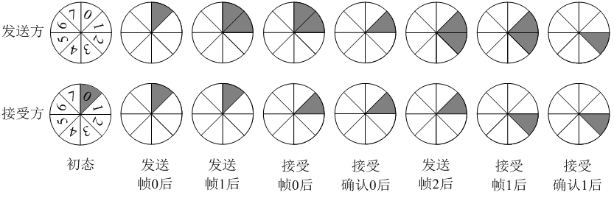
滑动窗口协议图例
假设发送窗口尺寸为2，接收窗口尺寸为1

Slide 42
差错控制
差错控制是检测和纠正传输错误的机制。前面我们假定没有传输错误，实际情况不可能是这样，在数据传输过程中有的帧可能丢失，有的帧可能包含错误的比特，这样的帧经接收器校验后会被拒绝。
通常应付传输差错的办法如下：
肯定应答
否定应答重发
超时重发

Slide 43
Automatic Repeat reQuest
肯定应答、否定应答重发、超时重发这种技术的主要思想是利用差错检测技术自动对丢失帧和错误帧请求重发，称之为自动请求重发ARQ技术。
结合流控技术，可以组成三种形式的ARQ协议。
停等ARQ
后退N帧ARQ
选择重发ARQ。

Slide 44
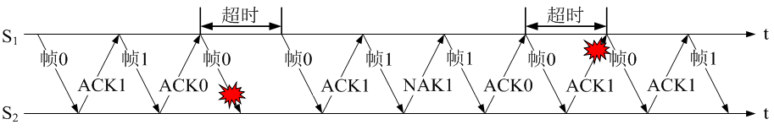
停等ARQ协议
停等ARQ协议是停等流控技术和自动请求重发技术的结合。
根据停等ARQ协议，发送站在发出一个帧后必须等待应答信号，收到肯定应答信号ACK后继续发送下一帧；收到否定应答信号NAK或超时（可能是帧丢失也可能是应答信号丢失）的情况下重新发送原来的帧。

Slide 45
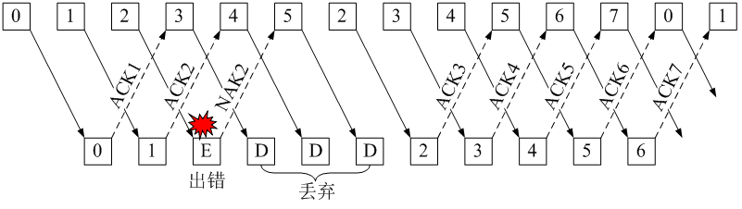
后退N帧ARQ协议
后退N帧ARQ协议是滑动窗口技术和自动请求重发技术的结合，后退N帧（Go-Back-n）是指从出错处重发已经发送过的N个帧。
在图中接收窗口的大小为1，因而接受器必须按顺序接受，当第2帧出错时，2、3、4、5号帧都必须重发。

Slide 46
后退N帧ARQ协议
这里再次强调在全双工通信中应答信号可以由反向数据帧“捎带”送回，这种机制进一步减少了通信开销，然而也带来了一定的问题。在很多捎带方案中，反向数据帧中的应答字段总是只捎带一个应答信号，这样就可能出现对同一个帧的重复应答。假定帧的编号字段为3位长，发送窗口大小为8。当发送器收到第一个ACK1后把窗口推进到后沿为1、前沿为0的位置，即发送窗口现在包括的帧编号为1、2、3、4、5、6、7、0。这时如果又收到一个捎带回的ACK1，发送器该如何动作呢？后一个ACK1即可能表示窗口中的所有帧都未曾接受，也可能表示所有帧都已正确接受。如果规定发送窗口的大小为7，就可以避免这种二义性。因此，在后退N帧ARQ协议中必须限制发送窗口的大小：W≤2^{k}－1。

Slide 47
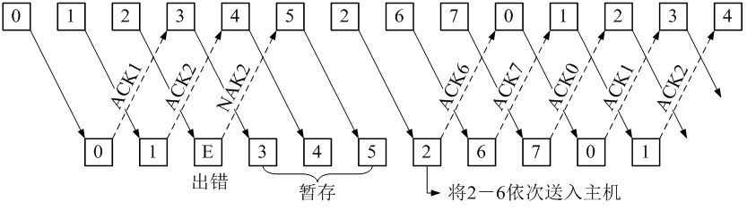

选择重发ARQ协议
选择重发ARQ协议同样是滑动窗口技术和自动请求重发技术的结合。
后退N帧ARQ的问题在于接受窗口总是1，如果设置接受窗口像发送窗口一样大，允许将未按顺序到达的数据帧暂存，只是选择性地重发出错或丢失的帧，就可以大大提高效率。
Notes:
WR＝WT≤2k-1。

Slide 48
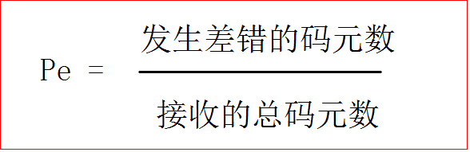
差错控制技术
概括地说，传输中的差错都是由于噪声所引起的。
噪声有两大类，一类是信道所固有的，持续存在的随机热噪声；另一类是由于外界特定的短暂原因所造成的冲击噪声。
衡量一个信道质量的重要参数是误码率：

Slide 49
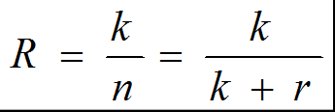
差错控制编码
差错控制编码又可分为检错码和纠错码，前者是指能自动发现差错的编码，后者是指不仅能发现差错而且能自动纠正差错的编码。
衡量编码性能好坏的一个重要参数是编码效率R，它是码字中信息位所占的比例。若码字中信息位为k位，编码时外加冗余位为r位，则编码后得到的码字长为n = k + r位。我们有：

Slide 50
奇偶校验码
奇偶校验码：是通过增加冗余位来使得码字中“1”的个数保持奇或偶数的编码方法，是一种检错码。
在使用时又可分为：
垂直奇偶校验
水平奇偶校验
水平垂直奇偶校验

Slide 51
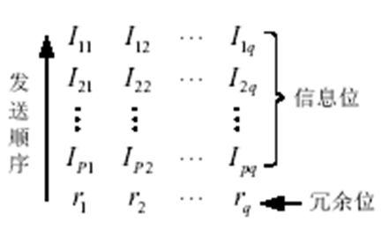

垂直奇偶校验
是将整个发送的信息块分为定长p位的若干段（比如说q段），每段后面按“1”的个数为奇或偶数的规律加上一位奇偶位，如下图所示 ：

Slide 52
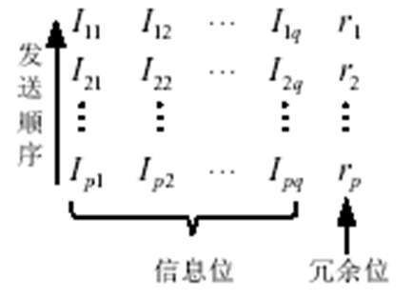
水平奇偶校验
它是对各个信息段的相应位横向进行编码，产生一个奇偶校验冗余位，如下图所示

Slide 53
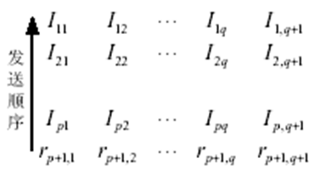
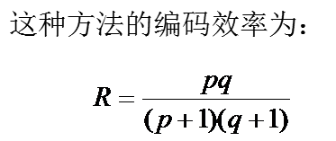
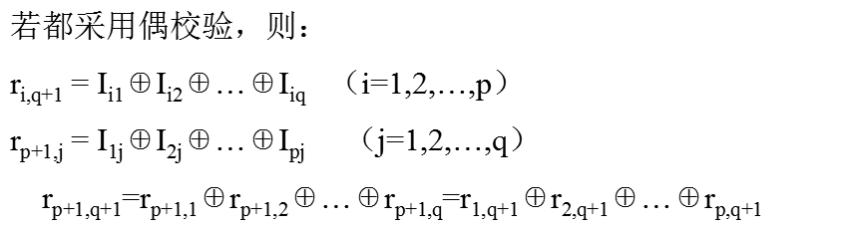
水平垂直奇偶校验
同时进行水平奇偶校验和垂直奇偶校验就构成水平垂直奇偶校验，如下图所示。

Slide 54
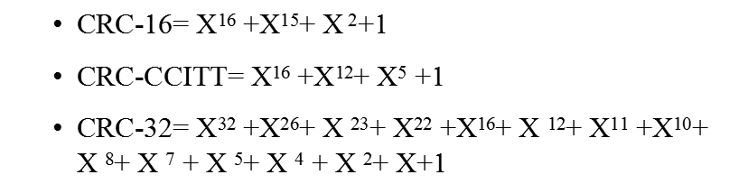
循环冗余码
在数据链路层传送的帧中，广泛使用了CRC 检错技术。
循环冗余校验码CRC（Cyclic Redundancy Check），能够检测出数据帧中的1位或n位错误，然后丢弃重传，具有良好的检错能力。
CRC方法也称为多项式编码，标准格式为：

Slide 55
CRC码
CRC码称为多项式码：这是因为任何一个由二进制数位串组成的代码都可以和一个只含有0和1两个系数的多项式建立一一对应的关系。
例如，代码1011011对应的多项式为x6+x4+x3+x+1，而多项式x5+x4+x2+x对应的代码为110110。
并且，CRC码在发送端编码和接收端校验时都可以利用一事先约定的生成多项式G（x）来进行。k位要发送的信息位可对应于一个（k-1）次多项式K（x），r位冗余位对应于一个（r-1）次多项式R（x）。

Slide 56
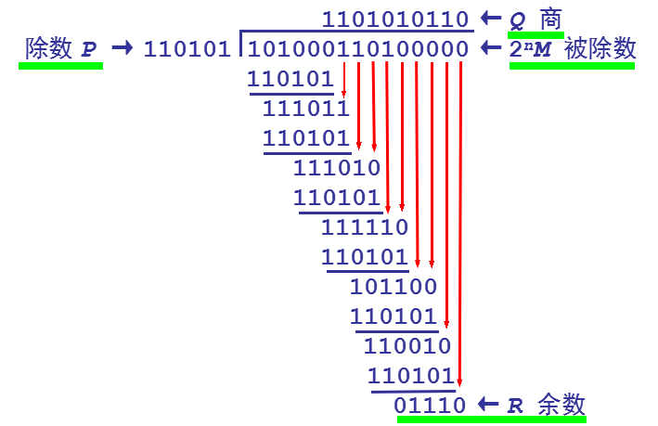
循环冗余检验的原理说明

Slide 57
帧检验序列 FCS
在数据后面添加上的冗余码称为帧检验序列 FCS (Frame Check Sequence)。
循环冗余检验 CRC 和帧检验序列 FCS并不等同。
CRC 是一种常用的检错方法，而 FCS 是添加在数据后面的冗余码。
FCS 可以用 CRC 这种方法得出，但 CRC 并非用来获得 FCS 的唯一方法。

Slide 58
说明
仅用循环冗余检验 CRC 差错检测技术只能做到无差错接受(accept)。
“无差错接受”是指：“凡是接受的帧（即不包括丢弃的帧），我们都能以非常接近于 1 的概率认为这些帧在传输过程中没有产生差错”。
也就是说：“凡是接受的帧都没有传输差错”（有差错的帧就丢弃而不接受）。
要做到“可靠传输”（即发送什么就收到什么）就必须再加上确认和重传机制。

Slide 59
补充：HDLC协议
数据链路层协议也称为链路控制规程或链路通信规程。数据链路层协议可以分为两大类：面向字符的链路控制规程和面向比特的链路控制规程。
20世纪70年代初，IBM公司率先提出面向比特的同步数据链路控制规程SDLC（Synchronous Data Link Control），并被先后提交给ANSI和ISO。
在SDLC的基础上，ANSI提出了高级数据通信控制规程ADCCP（Adverced Data Communication Control Procedure）；ISO提出了高级数据链路控制协议HDLC（High-level Data Link Control），并成为国际标准。

Slide 60
HDLC链路结构和操作方式
HDLC定义了三种类型的站、两种链路配置和三种数据传输方式。
三种类型站为：
主站：对链路进行控制，发出命令帧；
次站：在主站控制下进行操作，发出响应帧；
复合站：具有主站和次站的双重功能，即可发出命令帧也可发出响应帧。

Slide 61
HDLC链路结构和操作方式
HDLC定义了三种类型的站、两种链路配置和三种数据传输方式。
两种链路配置是：
非平衡配置：
适于点－点和多点链路，由一个主站和一个或多个次站组成，支持全双工或半双工传输；
平衡配置：
仅用于点－点链路，这种配置由两个复合站组成，支持全双工或半双工。

Slide 62
HDLC链路结构和操作方式
三种数据传输方式：
正常响应方式（Normal Response Mode，NRM）适用于非平衡配置，只有主站能启动数据传输过程，次站收到主站的询问命令时才能发送数据；
异步响应方式（Asynchronous Response Mode，ARM）适用于非平衡配置，次站无需取得主站的明确指示就可以启动数据传输，但仍需要主站对线路进行管理；
异步平衡方式（Asynchronous Balanced Mode，ABM）适用于平衡配置，任何一个复合站都无需取得另一个复合站的允许就可以启动数据传输。

Slide 63
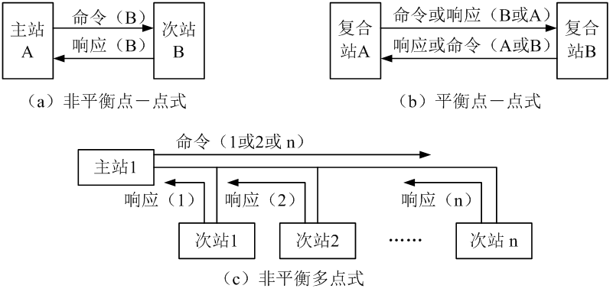
链路结构

Slide 64
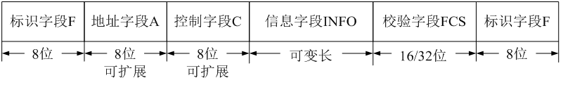
HDLC的帧结构
帧标志F
HDLC用一种特殊的位模式01111110作为标志以确定帧的边界。
由于帧中间出现位模式01111110时也会被当作标志，从而破坏了帧的同步，所以要使用比特填充技术，以实现透明的数据传输。

Slide 65
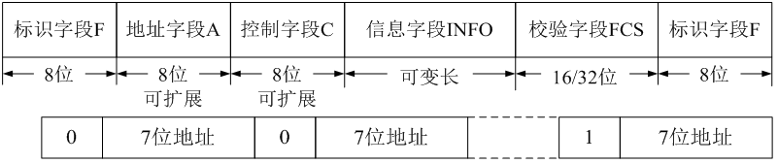
HDLC的帧结构
地址字段A
用于标识从站的地址，用在点对多点链路中。
地址通常是8位长，也可以采用更长的扩展地址，是8位组的整数倍。
8位组的第一位指示是否是地址字段的结尾，其余7位组成了扩展地址字段；
全为1的8位组（11111111）表示广播地址。

Slide 66
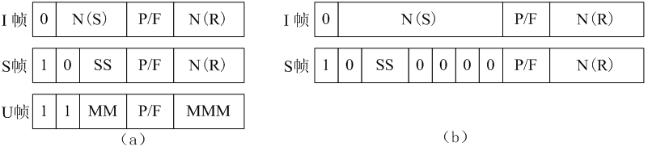
HDLC的帧结构
HDLC定义了三种帧，可根据控制字段的格式区分。
信息帧（I帧）、管理帧（S帧）、无编号帧（U帧）

Slide 67
三种帧
1）信息帧（I帧）：用于实现信息的编号传送，其控制段的第一位为0，它具有发送序号N(S)，用于标明所发送信息帧的序号，只有信息帧才有此序号。还有捎带的肯定应答信号N(R)，用于标明预期接收的帧的序号，并对以前收到的帧进行确认。P/F：询问/终止位。
2）管理帧（S帧）：用于实现流量和差错控制。控制字段的前两位为10。只含有接收序号N(R)，作用同I帧的N(R)。不包含信息段。
3）无编号帧（U帧）：用于链路控制。无N(S),N(R)字段。

Slide 68
HDLC的帧结构
信息字段INFO
只有I帧和某些无编号帧含有信息字段。这个字段可含有表示用户数据的任何比特序列，其长度没有规定，但具体的实现往往限定了最大帧长。
帧校验序列FCS
FCS中含有除标志字段之外的所有其他字段的校验和。通常使用16位的CRC-CCITT标准产生校验序列，有时也使用CRC-32产生32位的校验序列。

Slide 69
HDLC的帧类型
信息帧
信息帧用来承载用户数据外还包含帧的编号N（S），以及捎带的肯定应答序号N（R）。
I帧包含一个P/F位，在主站发出的命令帧中这一位表示P，即询问（Polling）；在次站发出的响应帧中这一位是F位，即终止位（Final）。

Slide 70
HDLC的帧类型
管理帧（S帧）
管理帧用于进行流量和差错控制，当没有足够多的信息帧捎带管理命令/响应时，要发送专门的S帧实现控制。有4种管理帧，用控制域中的两个S位来区分。
名 字 | 功 能 | 描 述
接收就绪（RR） | 命令/响应 | 肯定应答，可以接收第i帧
接收未就绪（RNR） | 命令/响应 | 肯定应答，不能继续接收
拒绝接收（REJ） | 命令/响应 | 否定应答，后退N帧重发
选择性拒绝接收（SREJ） | 命令/响应 | 否定应答，选择重发

Slide 71
HDLC的帧类型
无编号帧（U帧）
无编号帧用于链路控制。这类帧不包含编号字段，也不改变信息帧流动的顺序。
无编号帧按其控制功能可分为以下几个子类：
① 设置数据传输方式的命令和响应帧；
② 传输信息的命令和响应帧；
③ 用于链路恢复的命令和响应帧；
④ 其他命令和响应帧；

Slide 72
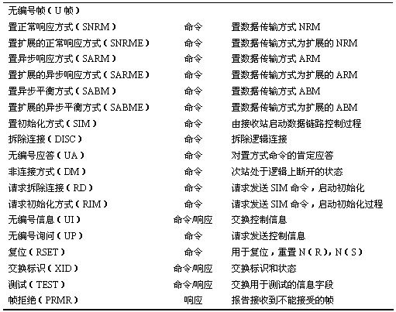
HDLC的帧类型

Slide 73
HDLC的通信控制实例
（a）链路建立与清除；（b）双向数据交换；（c）接收站忙；（d）后退重发；（e）超时重发

Slide 74
3.2 点对点协议 PPP
3.2.1 PPP 协议的特点
3.2.2 PPP 协议的帧格式
3.2.3 PPP 协议的工作状态

Slide 75
3.2.1 PPP 协议的特点
对于点对点的链路，目前使用得最广泛的数据链路层协议是点对点协议 PPP (Point-to-Point Protocol)。
PPP（Point-to-Point Protocol）是HDLC的扩展，1994年正式成为因特网的标准协议[RFC 1661]。
用户使用拨号电话线接入互联网时， 用户计算机和 ISP 进行通信时所使用的数据链路层协议就是 PPP 协议。

Slide 76
PPP协议是目前使用最广泛的广域网协议，这是因为它具有以下特性：
能够控制数据链路的建立；
能够对IP地址进行分配和使用；
允许同时采用多种网络层协议；
能够配置和测试数据链路；
能够进行错误检测；
有协商选项，能够对网络层的地址和数据压缩等进行协商。

Slide 77
用户到 ISP 的链路使用 PPP 协议
已向互联网管理机构
申请到一批 IP 地址
用
户
接入网
至互联网
ISP
PPP 协议

Slide 78
1. PPP 协议应满足的需求
简单 —— 这是首要的要求。
封装成帧 —— 必须规定特殊的字符作为帧定界符。
透明性 —— 必须保证数据传输的透明性。
多种网络层协议 —— 能够在同一条物理链路上同时支持多种网络层协议。
多种类型链路 —— 能够在多种类型的链路上运行。
差错检测 —— 能够对接收端收到的帧进行检测，并立即丢弃有差错的帧。

Slide 79
1. PPP 协议应满足的需求（续）
检测连接状态 —— 能够及时自动检测出链路是否处于正常工作状态。
最大传送单元 —— 必须对每一种类型的点对点链路设置最大传送单元 MTU 的标准默认值，促进各种实现之间的互操作性。
网络层地址协商 —— 必须提供一种机制使通信的两个网络层实体能够通过协商知道或能够配置彼此的网络层地址。
数据压缩协商 —— 必须提供一种方法来协商使用数据压缩算法。

Slide 80
2. PPP 协议不需要的功能
纠错
流量控制
序号
多点线路
半双工或单工链路

Slide 81
3. PPP 协议的组成
PPP 协议有三个组成部分：
(1) 一个将 IP 数据报封装到串行链路的方法。
(2) 链路控制协议 LCP (Link Control Protocol)。
(3) 网络控制协议 NCP (Network Control Protocol)。

Slide 82
PPP的协议体系
OSI layer
Upper-layer protocols
3
(such as IP, IPX, AppleTalk)
Network Control Protocol (NCP)
(specific to each network-layer protocol)
2
Link Control Protocol (LCP)
High-Level Data Link Control (HDLC)
Physical Layer
1
(such as EIA/TIA-232, V.24, V.35, ISDN)

Slide 83
PPP的协议体系
采用高级数据链路控制协议HDLC作为点到点的串行链路上封装数据报的基本方法；
采用链路控制协议LCP（Link Control Protocol）用于启动线路、测试、任选功能的协商及关闭连接；
采用网络控制协议NCP（Network Control Protocol）用来建立和配置不同的网络层协议，PPP允许同时采用多种网络层协议，如IP、IPX和DECnet，PPP使用NCP对多种协议进行封装。

Slide 84
HDLC 的帧结构
标志字段 F (Flag) 为 6 个连续 1 加上两边各一个 0 共 8 bit。在接收端只要找到标志字段就可确定一个帧的位置。
比特
8
8
8
可变
16
8
标志
F
地址
A
控制
C
信息
Info
帧检验序列
FCS
标志
F
FCS 检验区间
透明传输区间

Slide 85
3.2.2 PPP 协议的帧格式
PPP 帧的首部和尾部分别为 4 个字段和 2 个字段。
标志字段 F = 0x7E （符号“0x”表示后面的字符是用十六进制表示。十六进制的 7E 的二进制表示是 01111110）。
地址字段 A 只置为 0xFF。地址字段实际上并不起作用。
控制字段 C 通常置为 0x03。
PPP 是面向字节的，所有的 PPP 帧的长度都是整数字节。

Slide 86
PPP 协议的帧格式
IP 数据报
先发送
首部
尾部
F
A
C
F
7E
FF
03
协议
信 息 部 分
FCS
7E
字节
1
1
1
2
不超过 1500 字节
2
1
PPP 帧
PPP 有一个 2 个字节的协议字段。其值
若为 0x0021，则信息字段就是 IP 数据报。
若为 0x8021，则信息字段是网络控制数据。
若为 0xC021，则信息字段是 PPP 链路控制数据。
若为 0xC023，则信息字段是鉴别数据。

Slide 87
PPP的协议体系

Slide 88
透明传输问题
当 PPP 用在同步传输链路时，协议规定采用硬件来完成比特填充（和 HDLC 的做法一样）。
当 PPP 用在异步传输时，就使用一种特殊的字符填充法。

Slide 89
字符填充
将信息字段中出现的每一个 0x7E 字节转变成为 2 字节序列 (0x7D, 0x5E)。
若信息字段中出现一个 0x7D 的字节, 则将其转变成为 2 字节序列 (0x7D, 0x5D)。
若信息字段中出现 ASCII 码的控制字符（即数值小于 0x20 的字符），则在该字符前面要加入一个 0x7D 字节，同时将该字符的编码加以改变。

Slide 90
零比特填充
PPP 协议用在 SONET/SDH 链路时，使用同步传输（一连串的比特连续传送）。这时 PPP 协议采用零比特填充方法来实现透明传输。
在发送端，只要发现有 5 个连续 1，则立即填入一个 0。
接收端对帧中的比特流进行扫描。每当发现 5 个连续1时，就把这 5 个连续 1 后的一个 0 删除。

Slide 91
零比特填充
信息字段中出现了和
标志字段 F 完全一样
的 8 比特组合
0 1 0 0 1 1 1 1 1 1 0 0 0 1 0 1 0
会被误认为是标志字段 F
发送端在 5 个连 1 之后
填入 0 比特再发送出去
0 1 0 0 1 1 1 1 1 0 1 0 0 0 1 0 1 0
发送端填入 0 比特
0 1 0 0 1 1 1 1 1 0 1 0 0 0 1 0 1 0
接收端把 5 个连 1
之后的 0 比特删除
接收端删除填入的 0 比特
零比特的填充与删除

Slide 92
不提供使用序号和确认的可靠传输
PPP 协议之所以不使用序号和确认机制是出于以下的考虑：
在数据链路层出现差错的概率不大时，使用比较简单的 PPP 协议较为合理。
在因特网环境下，PPP 的信息字段放入的数据是 IP 数据报。数据链路层的可靠传输并不能够保证网络层的传输也是可靠的。
帧检验序列 FCS 字段可保证无差错接受。

Slide 93
3.2.3 PPP 协议的工作状态
当用户拨号接入 ISP 时，路由器的调制解调器对拨号做出确认，并建立一条物理连接。
PC 机向路由器发送一系列的 LCP 分组（封装成多个 PPP 帧）。
这些分组及其响应选择一些 PPP 参数，并进行网络层配置，NCP 给新接入的 PC 机分配一个临时的 IP 地址，使 PC 机成为因特网上的一个主机。
通信完毕时，NCP 释放网络层连接，收回原来分配出去的 IP 地址。接着，LCP 释放数据链路层连接。最后释放的是物理层的连接。
可见，PPP 协议已不是纯粹的数据链路层的协议，它还包含了物理层和网络层的内容。

Slide 94
链路静止
设备之间无链路
LCP 配置
协商失败
物理层连接建立
LCP 链路
终止
链路建立
物理链路
LCP 配置协商
鉴别失败
链路终止
鉴别
LCP 链路
鉴别成功或无需鉴别
链路故障或
关闭请求
网络层协议
已鉴别的 LCP 链路
NCP 配置协商
链路打开
已鉴别的 LCP 链路
和 NCP 链路
PPP 协议的状态图

Slide 95
PPP会话建立的过程
PPP提供了建立、配置、维护和终止点到点连接的方法。从开始发起呼叫到最终通信完成后释放链路，PPP的工作过程分为以下4个阶段：
链路的建立和配置协调
通信的发起方发送LCP帧来配置和检测数据链路，主要用于协商选择将要采用的PPP参数，包括身份验证、压缩、回叫、多链路等；
链路质量检测
在链路建立、协调之后，这一阶段是可选的；

Slide 96
PPP会话建立的过程
PPP提供了建立、配置、维护和终止点到点连接的方法。从开始发起呼叫到最终通信完成后释放链路，PPP的工作过程分为以下4个阶段：
网络层协议配置协调
通信的发起方发送NCP帧以选择并配置网络层协议，配置完成后，通信双方可以发送各自的网络层协议数据报；
关闭链路
通信链路将一直保持到LCP或NCP关闭链路，或者是发生一些外部事件（空闲时间超长或用户干预）

Slide 97
3.3 使用广播信道的数据链路层
3.3.1 局域网的数据链路层
3.3.2 CSMA/CD 协议
3.3.3 使用集线器的星形拓扑
3.3.4 以太网的信道利用率
3.3.5 以太网的 MAC 层

Slide 98
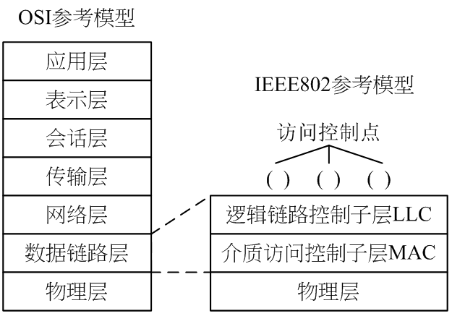
局域网协议

Slide 99
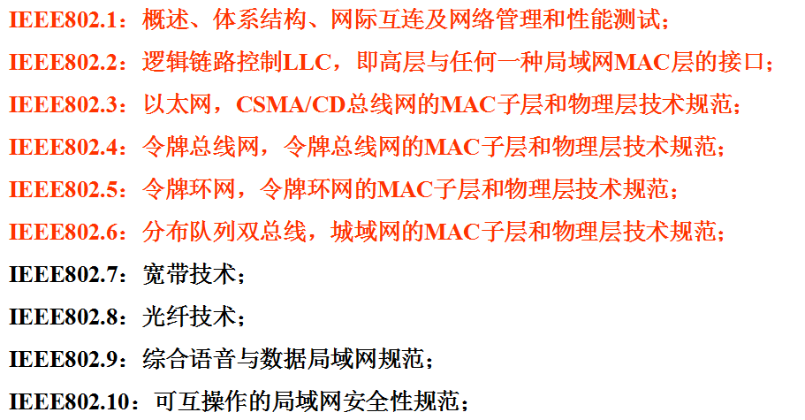
IEEE802系列标准

Slide 100
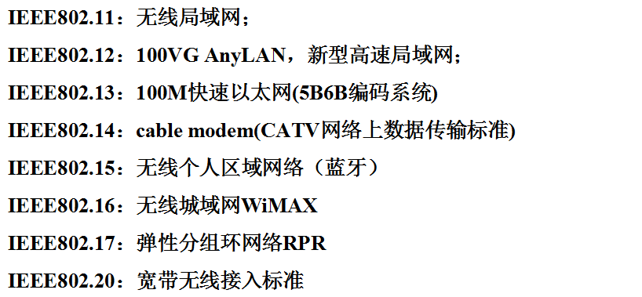
IEEE802系列标准

Slide 101
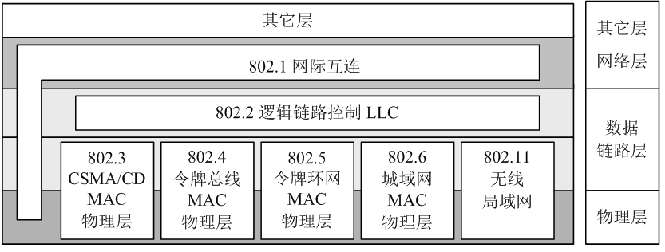
IEEE802系列标准关系综述

Slide 102
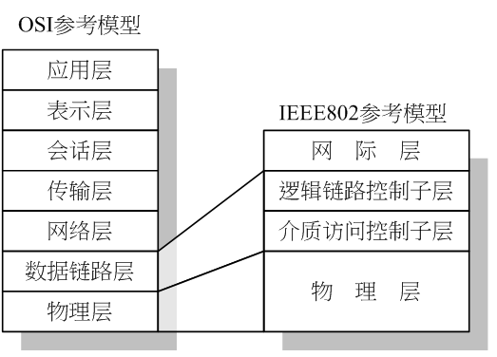
IEEE802参考模型的层次关系
LLC和MAC子层的功能分解主要是将数据链路层功能中与硬件有关的部分和与硬件无关的部分区分开来 ：

Slide 103
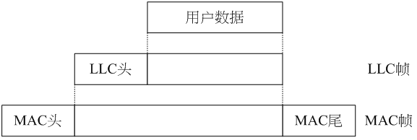
LLC帧和MAC帧的关系

Slide 104
逻辑链路控制(LLC)子层
逻辑链路控制子层的规范包含在IEEE802.2标准中。
这个标准与HDLC是兼容的，但使用的帧格式有所不同。这是由于HDLC的标志和位填充技术并不适合局域网，因而被排除，而且帧校验序列由MAC子层实现，因而也不包含在LLC的帧结构中。
另外为了适合局域网中的寻址，地址字段也有所改变，同时提供目标地址和源地址。

Slide 105
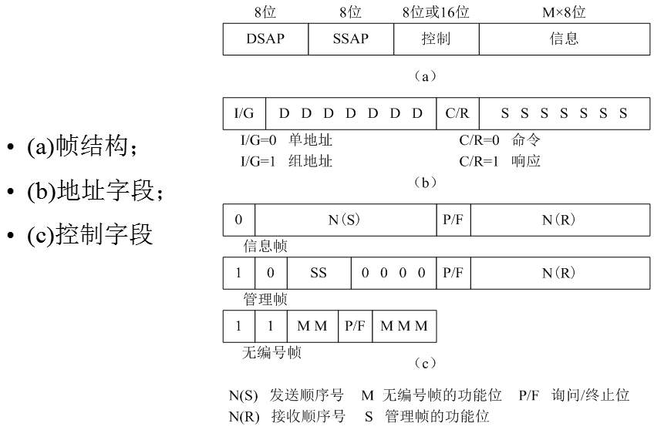
LLC帧格式

Slide 106
LLC服务
LLC与所在的局域网所采用的拓扑结构、传输介质以及介质访问控制方式无关，它完成数据链路管理、差错控制、流量控制和数据帧顺序控制的功能，并为高层提供服务访问点。
按照服务的类型，LLC提供3种服务：
无确认连接的服务：
连接方式的服务：
有确认无连接的服务：

Slide 107
LLC的操作类型
LLC协议与HDLC协议类似，它们之间的差别如下：
LLC使用无编号信息帧支持无确认无连接的服务，这被称为LLC1型操作；
LLC用HDLC的异步平衡方式的操作来支持连接方式的LLC服务，这种操作类型被称为LLC2型操作。LLC不支持HDLC的其他操作；
LLC用一种新的无编号帧（AC）支持有确认无连接的服务，这被称为LLC3型操作。

Slide 108
IEEE802.3标准与以太网
在局域网和城域网中，所有的设备共享传输介质，因此当信道的使用产生竞争时，如何分配信道的使用权便成为关键的问题。
数据链路层的介质访问控制子层被用来解决广播信道的分配问题，与之相应的用来分配传输介质使用权的协议被称为MAC协议。
ETHERNET(以太网)的核心技术是它的随机争用型介质访问方法，即CSMA/CD介质访问控制方法。

Slide 109

以太网综述
1973年5月22日，Xerox PARC（Palo Alto研究中心）的鲍勃·麦卡夫(“Bob” Metcalfe)和David Boggs描述了他们基于Alto主机连接的网络形式，并称之为以太网。
最初的以太网以2.94Mbps传输率工作 在基带粗同轴电缆上,标准10BASE-5.
以太是十九世纪科学界所想象的气态 物质，它使电磁波能够通过空气传播。
以太网包括DIX以太网和IEEE802.3以 太网两个标准。
Robert Metcalfe

Slide 110
DIX以太网的发展
Xerox得到DEC和Intel公司的支持，共同实现标准和器件的开发工作，1980年，以太网1.0版由三家公司联合发表，称为DIX80，即著名的以太网蓝皮书，全称为：“以太网，一种局域网：数据链路层和物理层规范，1.0版”，采用10Mbps。
两年后，DIX重新定义该标准，并于1982年公布DIX82，即以太网2.0版（Ethernet II）作为终结。

Slide 111
IEEE802.3以太网的发展
1980年2月，IEEE802 LAN标准委员会成立，其中802.3分委会在DIX工作基础上负责创建国际性标准。
1982年，802.3标准出台，它与DIX82差别甚微，以太网成为IEEE802标准系列中第一个标准化的局域网标准。
1985年，IEEE802委员会正式推出IEEE802.3 CSMA/CD局域网标准，描述了基于DIX以太网标准的局域网标准。并被ISO接受为国际标准，为ISO/IEC 8802-3。

Slide 112
IEEE802.3和Ethernet II(DIX)
今天的以太网和802.3可以认为是同义词
以太网的核心思想是利用共享的公共传输介质。
常规的共享式以太网只能以半双工的方式工作，用户依赖于单条共享信道，在技术上不能同时收发数据。
随着以太网的技术发展，1997年出现全双工以太网（802.3x），从而实现了同时收发。

Slide 113
以太网的技术标准
时间 | 技术描述 | 标准 | 网络介质
1982年 | 10BASE5（DIX） | 802.3 | 粗同轴电缆
1985年 | 10BASE2 | 802.3a | 细同轴电缆
1990年 | 10BASE-T | 802.3i | 双绞线
1993年 | 10BASE-F | 802.3j | 光纤
1995年 | 100BASE-T | 802.3u | 双绞线、光纤
1997年 | 全双工以太网 | 802.3x
1998年 | 1000BASE-X | 802.3z | 光纤、短屏蔽铜缆
1999年 | 1000BASE-T | 802.3ab | 双绞线

Slide 114
3.3.1 局域网的数据链路层
局域网最主要的特点是：
网络为一个单位所拥有；
地理范围和站点数目均有限。
局域网具有如下主要优点：
具有广播功能，从一个站点可很方便地访问全网。局域网上的主机可共享连接在局域网上的各种硬件和软件资源。
便于系统的扩展和逐渐地演变，各设备的位置可灵活调整和改变。
提高了系统的可靠性、可用性和生存性。

Slide 115
局域网拓扑结构
集线器
匹配电阻
总线网
星形网
干线耦合器
环形网

Slide 116
媒体共享技术
静态划分信道
频分复用
时分复用
波分复用
码分复用
动态媒体接入控制（多点接入）
随机接入
受控接入 ，如多点线路探询 (polling)，或轮询。

Slide 117
1. 以太网的两个标准
DIX Ethernet V2 是世界上第一个局域网产品（以太网）的规约。
IEEE 802.3 是第一个 IEEE 的以太网标准。
DIX Ethernet V2 标准与 IEEE 的 802.3 标准只有很小的差别，因此可以将 802.3 局域网简称为“以太网”。
严格说来，“以太网”应当是指符合 DIX Ethernet V2 标准的局域网 。

Slide 118
数据链路层的两个子层
为了使数据链路层能更好地适应多种局域网标准，IEEE 802 委员会就将局域网的数据链路层拆成两个子层：
逻辑链路控制 LLC (Logical Link Control)子层；
媒体接入控制 MAC (Medium Access Control)子层。
与接入到传输媒体有关的内容都放在 MAC子层，而 LLC 子层则与传输媒体无关。
不管采用何种协议的局域网，对 LLC 子层来说都是透明的。

Slide 119
局域网对 LLC 子层是透明的
LLC 子层看不见
下面的局域网
网络层
网络层
逻辑链路控制
LLC
LLC
数据
链路层
媒体接入控制
MAC
局 域 网
MAC
物理层
物理层
站点 1
站点 2

Slide 120
一般不考虑 LLC 子层
由于 TCP/IP 体系经常使用的局域网是 DIX Ethernet V2 而不是 802.3 标准中的几种局域网，因此现在 802 委员会制定的逻辑链路控制子层 LLC（即 802.2 标准）的作用已经不大了。
很多厂商生产的适配器上就仅装有 MAC 协议而没有 LLC 协议。

Slide 121
2. 适配器的作用
网络接口板又称为通信适配器 (adapter) 或网络接口卡 NIC (Network Interface Card)，或“网卡”。
适配器的重要功能：
进行串行/并行转换。
对数据进行缓存。
在计算机的操作系统安装设备驱动程序。
实现以太网协议。

Slide 122
计算机通过适配器和局域网进行通信
IP 地址
硬件地址
计算机
CPU 和
存储器
适配器
（网卡）
至局域网
并行
通信
串行通信
生成发送的数据
处理收到的数据
把帧发送到局域网
从局域网接收帧

Slide 123
3.3.2 CSMA/CD 协议
最初的以太网是将许多计算机都连接到一根总线上。当初认为这样的连接方法既简单又可靠，因为总线上没有有源器件。
匹配电阻（用来吸收总线上传播的信号）
匹配电阻
只有 D 接受
B 发送的数据
A
B
C
D
E
不接受
B 向 D
发送数据
不接受
接受
不接受

Slide 124
以太网采用广播方式发送
总线上的每一个工作的计算机都能检测到 B 发送的数据信号。
由于只有计算机 D 的地址与数据帧首部写入的地址一致，因此只有 D 才接收这个数据帧。
其他所有的计算机（A, C 和 E）都检测到不是发送给它们的数据帧，因此就丢弃这个数据帧而不能够收下来。
在具有广播特性的总线上实现了一对一的通信。

Slide 125
以太网采取了两种重要的措施
为了通信的简便，以太网采取了两种重要的措施：
(1) 采用较为灵活的无连接的工作方式
不必先建立连接就可以直接发送数据。
对发送的数据帧不进行编号，也不要求对方发回确认。
这样做的理由是局域网信道的质量很好，因信道质量产生差错的概率是很小的。

Slide 126
以太网提供的服务
以太网提供的服务是不可靠的交付，即尽最大努力的交付。
当目的站收到有差错的数据帧时就丢弃此帧，其他什么也不做。差错的纠正由高层来决定。
如果高层发现丢失了一些数据而进行重传，但以太网并不知道这是一个重传的帧，而是当作一个新的数据帧来发送。

Slide 127
以太网采取了两种重要的措施
(2) 以太网发送的数据都使用曼彻斯特 (Manchester) 编码
比特流
1
0
0
0
1
0
0
1
1
1
曼彻斯特
差分
曼彻斯特
曼彻斯特编码缺点是：它所占的频带宽度比原始的基带信号增加了一倍。

Slide 128
CSMA/CD协议
CSMA/CD 含义：载波监听多点接入 / 碰撞检测 (Carrier Sense Multiple Access with Collision Detection) 。
“多点接入”表示许多计算机以多点接入的方式连接在一根总线上。
“载波监听”是指每一个站在发送数据之前先要检测一下总线上是否有其他计算机在发送数据，如果有，则暂时不要发送数据，以免发生碰撞。
总线上并没有什么“载波”。因此， “载波监听”就是用电子技术检测总线上有没有其他计算机发送的数据信号。

Slide 129
碰撞检测
“碰撞检测”就是计算机边发送数据边检测信道上的信号电压大小。
当几个站同时在总线上发送数据时，总线上的信号电压摆动值将会增大（互相叠加）。
当一个站检测到的信号电压摆动值超过一定的门限值时，就认为总线上至少有两个站同时在发送数据，表明产生了碰撞。
所谓“碰撞”就是发生了冲突。因此“碰撞检测”也称为“冲突检测”。

Slide 130
检测到碰撞后
在发生碰撞时，总线上传输的信号产生了严重的失真，无法从中恢复出有用的信息来。
每一个正在发送数据的站，一旦发现总线上出现了碰撞，就要立即停止发送，免得继续浪费网络资源，然后等待一段随机时间后再次发送。

Slide 131
为什么要进行碰撞检测？
由于电磁波在总线上的传播速率是有限的，当某个站监听到总线是空闲时，也可能总线并非真正是空闲的。
A 向 B 发出的信息，要经过一定的时间后才能传送到 B。
B 若在 A 发送的信息到达 B 之前发送自己的帧 (因为这时 B 的载波监听检测不到 A 所发送的信息)，则必然要在某个时间和 A 发送的帧发生碰撞。
碰撞的结果是两个帧都变得无用。
所以需要在发送期间进行碰撞检测，以检测冲突。

Slide 132
信号传播时延对载波监听的影响
电磁波在1km电缆传播时延5μs
A
1 km
B
t = 0
B 发送数据
碰撞
t = τ − δ
t
t = τ
单程端到端
传播时延记为 τ
t = 2τ − δ
B 检测到发生碰撞
A 检测到发生碰撞
A需要单程传播时延的 2 倍的时间，
才能检测到与 B 的发送产生了冲突

Slide 133
1 km
A
B
t = 0
B 发送数据
碰撞
A 检测到发生碰撞
t = τ − δ
t
t = τ
单程端到端
传播时延记为 τ
t = 2τ − δ
B 检测到发生碰撞
t = 0
A 检测到
信道空闲
发送数据
A
B
t = τ − δ
B 检测到信道空闲
发送数据
A
B
A
B
t = τ − δ / 2
发生碰撞
t = τ
B 检测到发生碰撞
停止发送
A
B
STOP
t = 2τ − δ
A 检测到
发生碰撞
STOP
A
B

Slide 134
CSMA/CD 重要特性
使用 CSMA/CD 协议的以太网不能进行全双工通信而只能进行双向交替通信（半双工通信）。
每个站在发送数据之后的一小段时间内，存在着遭遇碰撞的可能性。
这种发送的不确定性使整个以太网的平均通信量远小于以太网的最高数据率。

Slide 135
争用期
最先发送数据帧的站，在发送数据帧后至多经过时间 2τ （两倍的端到端往返时延）就可知道发送的数据帧是否遭受了碰撞。
以太网的端到端往返时延 2τ 称为争用期，或碰撞窗口。
经过争用期这段时间还没有检测到碰撞，才能肯定这次发送不会发生碰撞。

Slide 136
二进制指数类型退避算法 (truncated binary exponential type)
发生碰撞的站在停止发送数据后，要推迟（退避）一个随机时间才能再发送数据。
基本退避时间取为争用期 2τ。
从整数集合[0,1,…, (2^{k} −1)]中随机地取出一个数，记为 r。重传所需的时延就是 r 倍的基本退避时间。
参数 k 按下面的公式计算：
k = Min[重传次数, 10]
当 k ≤ 10 时，参数 k 等于重传次数。
当重传达 16 次仍不能成功时即丢弃该帧，并向高层报告。

Slide 137
争用期的长度
10 Mbit/s 以太网取 51.2 μs 为争用期的长度。
对于 10 Mbit/s 以太网，在争用期内可发送 512 bit，即 64 字节。
这意味着：
以太网在发送数据时，若前 64 字节没有发生冲突，则后续的数据就不会发生冲突。

Slide 138
最短有效帧长
如果发生冲突，就一定是在发送的前 64 字节之内。
由于一检测到冲突就立即中止发送，这时已经发送出去的数据一定小于 64 字节。
以太网规定了最短有效帧长为 64 字节，凡长度小于 64 字节的帧都是由于冲突而异常中止的无效帧。

Slide 139
强化碰撞
当发送数据的站一旦发现发生了碰撞时：
(1) 立即停止发送数据；
(2) 再继续发送若干比特的人为干扰信号 (jamming signal)，以便让所有用户都知道现在已经发生了碰撞。

Slide 140
人为干扰信号
A 发送数据
B 发送数据
A
B
开始冲突
τ
T_{B}
A 检测
到冲突
信
道
占
用
时
间
数据帧
T_{J}
干扰信号
t
τ
B 也能够检测到冲突，并立即停止发送数据帧，接着就发送干扰信号。这里为了简单起见，只画出 A 发送干扰信号的情况。

Slide 141
CSMA/CD协议的要点
(1) 准备发送。但在发送之前，必须先检测信道。
(2) 检测信道。若检测到信道忙，则应不停地检测，一直等待信道转为空闲。若检测到信道空闲，并在 96 比特时间内信道保持空闲（保证了帧间最小间隔），就发送这个帧。
(3) 检查碰撞。在发送过程中仍不停地检测信道，即网络适配器要边发送边监听。这里只有两种可能性：
①发送成功：在争用期内一直未检测到碰撞。这个帧肯定能够发送成功。发送完毕后，其他什么也不做。然后回到 (1)。
②发送失败：在争用期内检测到碰撞。这时立即停止发送数据，并按规定发送人为干扰信号。适配器接着就执行指数退避算法，等待 r 倍 512 比特时间后，返回到步骤 (2)，继续检测信道。但若重传达 16 次仍不能成功，则停止重传而向上报错。

Slide 142
帧间最小间隔
帧间最小间隔为 9.6 μs，相当于 96 bit 的发送时间。
一个站在检测到总线开始空闲后，还要等待 9.6 μs 才能再次发送数据。
这样做是为了使刚刚收到数据帧的站的接收缓存来得及清理，做好接收下一帧的准备。

Slide 143
3.3.3 使用集线器的星形拓扑
传统以太网最初是使用粗同轴电缆，后来演进到使用比较便宜的细同轴电缆，最后发展为使用更便宜和更灵活的双绞线。
采用双绞线的以太网采用星形拓扑，在星形的中心则增加了一种可靠性非常高的设备，叫做集线器 (hub)。

Slide 144
使用集线器的双绞线以太网
站点
集线器
RJ-45 插头
两对双绞线

Slide 145
星形以太网 10BASE-T
1990年 IEEE 制定出星形以太网 10BASE-T 的标准 802.3i。
10
BASE
—
T
双绞线
基带
速率为10 Mbit/s

Slide 146
星形以太网 10BASE-T
使用无屏蔽双绞线，采用星形拓扑。
每个站需要用两对双绞线，分别用于发送和接收。
双绞线的两端使用 RJ-45 插头。
集线器使用了大规模集成电路芯片，因此集线器的可靠性提高。
10BASE-T 的通信距离稍短，每个站到集线器的距离不超过 100 m。

Slide 147
10BASE-T以太网在局域网中的统治地位
这种 10 Mbit/s 速率的无屏蔽双绞线星形网的出现，既降低了成本，又提高了可靠性。 具有很高的性价比。
10BASE-T 双绞线以太网的出现，是局域网发展史上的一个非常重要的里程碑，它为以太网在局域网中的统治地位奠定了牢固的基础。
从此以太网的拓扑就从总线形变为更加方便的星形网络，而以太网也就在局域网中占据了统治地位。

Slide 148
集线器的一些特点
(1) 集线器是使用电子器件来模拟实际电缆线的工作，因此整个系统仍然像一个传统的以太网那样运行。
(2) 使用集线器的以太网在逻辑上仍是一个总线网，各工作站使用的还是 CSMA/CD 协议，并共享逻辑上的总线。
(3) 集线器很像一个多接口的转发器，工作在物理层。
(4) 集线器采用了专门的芯片，进行自适应串音回波抵消，减少了近端串音。

Slide 149
具有三个接口的集线器
集
线
器
双绞线
网卡
网卡
网卡
工作站
工作站
工作站

Slide 150
3.3.4 以太网的信道利用率
多个站在以太网上同时工作就可能会发生碰撞。
当发生碰撞时，信道资源实际上是被浪费了。因此，当扣除碰撞所造成的信道损失后，以太网总的信道利用率并不能达到 100%。
假设 τ 是以太网单程端到端传播时延。则争用期长度为 2τ，即端到端传播时延的两倍。检测到碰撞后不发送干扰信号。
设帧长为 L (bit)，数据发送速率为 C (bit/s)，则帧的发送时间为 T₀ = L/C (s)。

Slide 151
以太网信道被占用的情况
一个站在发送帧时出现了碰撞。经过一个争用期 2τ 后，可能又出现了碰撞。这样经过若干个争用期后，一个站发送成功了。假定发送帧需要的时间是 T₀。
发生碰撞
占用期
争用期
争用期
…
争用期
发 送 成 功
t
2τ
2τ
2τ
T₀
τ
发送一帧所需的平均时间

Slide 152
以太网信道被占用的情况
注意到，成功发送一个帧需要占用信道的时间是 T₀ + τ，比这个帧的发送时间要多一个单程端到端时延τ。
这是因为当一个站发送完最后一个比特时，这个比特还要在以太网上传播。
在最极端的情况下，发送站在传输媒体的一端，而比特在媒体上传输到另一端所需的时间是 τ 。

Slide 153
参数 a 与利用率
要提高以太网的信道利用率，就必须减小 τ 与 T₀ 之比。
在以太网中定义了参数 a，它是以太网单程端到端时延 τ 与帧的发送时间 T₀ 之比：
a →0，表示一发生碰撞就立即可以检测出来， 并立即停止发送，因而信道利用率很高。
a 越大，表明争用期所占的比例增大，每发生一次碰撞就浪费许多信道资源，使得信道利用率明显降低。

Slide 154
对以太网参数 a 的要求
为提高利用率，以太网的参数a 的值应当尽可能小些。
对以太网参数 a的要求是：
当数据率一定时，以太网的连线的长度受到限制，否则 τ 的数值会太大。
以太网的帧长不能太短，否则 T₀ 的值会太小，使 α 值太大。

Slide 155
信道利用率的最大值 S_{max}
在理想化的情况下，以太网上的各站发送数据都不会产生碰撞（这显然已经不是 CSMA/CD，而是需要使用一种特殊的调度方法），即总线一旦空闲就有某一个站立即发送数据。
发送一帧占用线路的时间是 T₀ + τ，而帧本身的发送时间是 T₀。于是我们可计算出理想情况下的极限信道利用率 S_{max} 为：
只有当参数 a 远小于 1 才能得到尽可能高的极限信道利用率。
据统计，当以太网的利用率达到 30%时就已经处于重载的情况。很多的网络容量被网上的碰撞消耗掉了。

Slide 156
3.3.5 以太网的 MAC 层
重点介绍：
1. MAC 层的硬件地址
2. MAC 帧的格式

Slide 157
1. MAC 层的硬件地址
在局域网中，硬件地址又称为物理地址，或 MAC 地址。
802 标准所说的“地址”严格地讲应当是每一个站的“名字”或标识符。
但鉴于大家都早已习惯了将这种 48 位的“名字”称为“地址”，所以本书也采用这种习惯用法，尽管这种说法并不太严格。
请注意，如果连接在局域网上的主机或路由器安装有多个适配器，那么这样的主机或路由器就有多个“地址”。更准确些说，这种 48 位“地址”应当是某个接口的标识符。

Slide 158
48 位的 MAC 地址
IEEE 802 标准规定 MAC 地址字段可采用 6 字节 ( 48位) 或 2字节 (16位) 这两种中的一种。
IEEE 的注册管理机构 RA 负责向厂家分配地址字段 6 个字节中的前三个字节 (即高位 24 位)，称为组织唯一标识符。
地址字段 6 个字节中的后三个字节 (即低位 24 位) 由厂家自行指派，称为扩展唯一标识符，必须保证生产出的适配器没有重复地址。
3 字节 （24 位）
3 字节 （24 位）
组织唯一标识符
扩展唯一标识符
48 位的 MAC 地址

Slide 159
48 位的 MAC 地址
一个地址块可以生成 2²⁴ 个不同的地址。这种 48 位地址称为 MAC-48，它的通用名称是 EUI-48。
生产适配器时，6 字节的 MAC 地址已被固化在适配器的 ROM，因此，MAC 地址也叫作硬件地址 (hardware address)或物理地址。
“MAC地址”实际上就是适配器地址或适配器标识符 EUI-48。

Slide 160
单站地址，组地址，广播地址
IEEE规定地址字段的第一字节的最低位为 I/G 位。I/G 表示 Individual / Group。
当 I/G位=0 时，地址字段表示一个单站地址。
当 I/G位=1 时，表示组地址，用来进行多播（以前曾译为组播）。此时，IEEE 只分配地址字段前三个字节中的23位。
当 I/G 位分别为 0 和 1 时，一个地址块可分别生成 2²⁴ 个单个站地址和 2²⁴ 个组地址。
所有 48 位都为 1 时，为广播地址。只能作为目的地址使用。

Slide 161
全球管理与本地管理
IEEE 把地址字段第一字节的最低第 2 位规定为 G/L 位，表示 Global / Local。
当 G/L位=0 时，是全球管理（保证在全球没有相同的地址），厂商向IEEE购买的 OUI 都属于全球管理。
当 G/L位=1 时， 是本地管理，这时用户可任意分配网络上的地址。

Slide 162
适配器检查 MAC 地址
适配器从网络上每收到一个 MAC 帧就首先用硬件检查 MAC 帧中的 MAC 地址。
如果是发往本站的帧则收下，然后再进行其他的处理。
否则就将此帧丢弃，不再进行其他的处理。
“发往本站的帧”包括以下三种帧：
单播 (unicast) 帧（一对一）
广播 (broadcast) 帧（一对全体）
多播 (multicast) 帧（一对多）

Slide 163
适配器检查 MAC 地址
所有的适配器都至少能够识别前两种帧，即能够识别单播地址和广播地址。
有的适配器可用编程方法识别多播地址。
只有目的地址才能使用广播地址和多播地址。
以混杂方式 (promiscuous mode) 工作的以太网适配器只要“听到”有帧在以太网上传输就都接收下来。

Slide 164
2. MAC 帧的格式
常用的以太网 MAC 帧格式有两种标准 ：
DIX Ethernet V2 标准
IEEE 的 802.3 标准
最常用的 MAC 帧是以太网 V2 的格式。

Slide 165
以太网V2的 MAC 帧格式
IP 数据报
IP层
字节
6
6
2
46 ~ 1500
4
MAC 帧
目的地址
源地址
类型
数 据
FCS
MAC层
插入
8 字节
以太网 MAC 帧
物理层
7 字节
1 字节
…
10101010101010 101010101010 10101011
前同步码
帧开始
定界符

Slide 166
以太网 V2 的 MAC 帧格式
目的地址字段 6 字节
IP 数据报
IP 层
字节
6
6
2
46 ~ 1500
4
目的地址
源地址
类型
数 据
FCS
MAC 层
MAC 帧
物理层

Slide 167
以太网 V2 的 MAC 帧格式
源地址字段 6 字节
IP 数据报
IP 层
字节
6
6
2
46 ~ 1500
4
目的地址
源地址
类型
数 据
FCS
MAC 层
MAC 帧
物理层

Slide 168
以太网 V2 的 MAC 帧格式
类型字段用来标志上一层使用的是什么协议，
以便把收到的 MAC 帧的数据上交给上一层的这个协议。
类型字段 2 字节
IP 数据报
IP 层
字节
6
6
2
46 ~ 1500
4
目的地址
源地址
类型
数 据
FCS
MAC 层
MAC 帧
物理层

Slide 169
以太网 V2 的 MAC 帧格式
数据字段的正式名称是 MAC 客户数据字段。
最小长度 64 字节 − 18 字节的首部和尾部 = 数据字段的最小长度（46字节）
数据字段 46 ~ 1500 字节
IP 数据报
IP 层
字节
6
6
2
46 ~ 1500
4
目的地址
源地址
类型
数 据
FCS
MAC 层
MAC 帧
物理层

Slide 170
以太网 V2 的 MAC 帧格式
当传输媒体的误码率为 1×10⁻⁸ 时，
MAC 子层可使未检测到的差错小于 1×10⁻¹⁴。
FCS 字段 4 字节
IP 数据报
IP 层
字节
6
6
2
46 ~ 1500
4
目的地址
源地址
类型
数 据
FCS
MAC 层
MAC 帧
物理层
当数据字段的长度小于 46 字节时，
应在数据字段的后面加入整数字节的填充字段，
以保证以太网的 MAC 帧长不小于 64 字节。

Slide 171
以太网 V2 的 MAC 帧格式
在帧的前面插入（硬件生成）的 8 字节中，第一个字段共 7 个字节，是前同步码，用来迅速实现 MAC 帧的比特同步。第二个字段 1 个字节是帧开始定界符，表示后面的信息就是 MAC 帧。
IP 数据报
IP 层
字节
6
6
2
46 ~ 1500
4
目的地址
源地址
类型
数 据
FCS
MAC 层
插入
8 字节
MAC 帧
物理层
7 字节
1 字节
为了达到比特同步，
在传输媒体上实际传送的
要比 MAC 帧还多 8 个字节
…
10101010101010 101010101010 10101011
前同步码
帧开始
定界符

Slide 172
无效的 MAC 帧
数据字段的长度与长度字段的值不一致；
帧的长度不是整数个字节；
用收到的帧检验序列 FCS 查出有差错；
数据字段的长度不在 46 ~ 1500 字节之间。
有效的 MAC 帧长度为 64 ~ 1518 字节之间。
对于检查出的无效 MAC 帧就简单地丢弃。以太网不负责重传丢弃的帧。

Slide 173
IEEE 802.3 MAC 帧格式
与以太网V2 MAC 帧格式相似，区别在于：
(1) IEEE 802.3 规定的 MAC 帧的第三个字段是“长度 / 类型”。
当这个字段值大于 0x0600 时（相当于十进制的1536），就表示“类型”。这样的帧和以太网V2 MAC 帧完全一样。
当这个字段值小于 0x0600 时才表示“长度”。
(2) 当“长度/类型”字段值小于 0x0600 时，数据字段必须装入上面的逻辑链路控制 LLC 子层的 LLC 帧。
现在市场上流行的都是以太网V2 的 MAC 帧，但大家也常常把它称为 IEEE 802.3 标准的 MAC 帧。

Slide 174
3.4 扩展的以太网
3.4.1 在物理层扩展以太网
3.4.2 在数据链路层扩展以太网
3.4.3 虚拟局域网

Slide 175
3.4.1 在物理层扩展以太网
使用光纤扩展
主机使用光纤（通常是一对光纤）和一对光纤调制解调器连接到集线器。
很容易使主机和几公里以外的集线器相连接。
以太网
集线器
主机
光纤
光纤
调制解调器
光纤
调制解调器
主机使用光纤和一对光纤调制解调器连接到集线器

Slide 176
3.4.1 在物理层扩展以太网
使用集线器扩展
使用多个集线器可连成更大的、多级星形结构的以太网。
例如，一个学院的三个系各有一个 10BASE-T 以太网，可通过一个主干集线器把各系的以太网连接起来，成为一个更大的以太网。

Slide 177
三个独立的碰撞域
一系
二系
三系
三个独立的以太网
一个更大的碰撞域
主干集线器
一系
二系
三系
一个扩展的以太网

Slide 178
用集线器扩展以太网
优点
使原来属于不同碰撞域的以太网上的计算机能够进行跨碰撞域的通信。
扩大了以太网覆盖的地理范围。
缺点
碰撞域增大了，但总的吞吐量并未提高。
如果不同的碰撞域使用不同的数据率，那么就不能用集线器将它们互连起来。

Slide 179
3.4.2 在数据链路层扩展以太网
扩展以太网更常用的方法是在数据链路层进行。
早期使用网桥，现在使用以太网交换机。
网桥工作在数据链路层。
它根据 MAC 帧的目的地址对收到的帧进行转发和过滤。
当网桥收到一个帧时，并不是向所有的接口转发此帧，而是先检查此帧的目的 MAC 地址，然后再确定将该帧转发到哪一个接口，或把它丢弃。
1990 年问世的交换式集线器 (switching hub) 可明显地提高以太网的性能。
交换式集线器常称为以太网交换机 (switch) 或第二层交换机 (L2 switch)，强调这种交换机工作在数据链路层。

Slide 180
1. 以太网交换机的特点
以太网交换机实质上就是一个多接口的网桥。
通常都有十几个或更多的接口。
每个接口都直接与一个单台主机或另一个以太网交换机相连，并且一般都工作在全双工方式。
以太网交换机具有并行性。
能同时连通多对接口，使多对主机能同时通信。
相互通信的主机都是独占传输媒体，无碰撞地传输数据。

Slide 181
1. 以太网交换机的特点
以太网交换机的接口有存储器，能在输出端口繁忙时把到来的帧进行缓存。
以太网交换机是一种即插即用设备，其内部的帧交换表（又称为地址表）是通过自学习算法自动地逐渐建立起来的。
以太网交换机使用了专用的交换结构芯片，用硬件转发，其转发速率要比使用软件转发的网桥快很多。

Slide 182
以太网交换机的优点
用户独享带宽，增加了总容量。
对于普通 10 Mbit/s 的共享式以太网，若共有 N 个用户，则每个用户占有的平均带宽只有总带宽 (10 Mbit/s)的 N 分之一。
使用以太网交换机时，虽然在每个接口到主机的带宽还是 10 Mbit/s，但由于一个用户在通信时是独占而不是和其他网络用户共享传输媒体的带宽，因此对于拥有 N 个接口的交换机的总容量为 N×10 Mbit/s。
从共享总线以太网转到交换式以太网时，所有接入设备的软件和硬件、适配器等都不需要做任何改动。
以太网交换机一般都具有多种速率的接口，方便了各种不同情况的用户。

Slide 183
以太网交换机的交换方式
存储转发方式
把整个数据帧先缓存后再进行处理。
直通 (cut-through) 方式
接收数据帧的同时就立即按数据帧的目的 MAC 地址决定该帧的转发接口，因而提高了帧的转发速度。
缺点是它不检查差错就直接将帧转发出去，因此有可能也将一些无效帧转发给其他的站。
在某些情况下，仍需要采用基于软件的存储转发方式进行交换，例如，当需要进行线路速率匹配、协议转换或差错检测时。

Slide 184
2. 以太网交换机的自学习功能
以太网交换机运行自学习算法自动维护交换表。
开始时，以太网交换机里面的交换表是空的。
以太网交换机
A
B
1
3
C
2
4
D
交换表
MAC地址 接口 有效时间
交换表一开始是空的

Slide 185
按照以下自学习算法 处理收到的帧和建立交换表
A 先向 B 发送一帧，从接口 1 进入到交换机。
交换机收到帧后，先查找交换表，没有查到应从哪个接口转发这个帧。
交换机把这个帧的源地址 A 和接口1 写入交换表中，并向除接口1以外的所有的接口广播这个帧。
C 和 D 将丢弃这个帧，因为目的地址不对。只 B 才收下这个目的地址正确的帧。这也称为过滤。
从新写入交换表的项目 (A, 1) 可以看出，以后不管从哪一个接口收到帧，只要其目的地址是A，就应当把收到的帧从接口1转发出去。

Slide 186
按照以下自学习算法 处理收到的帧和建立交换表
B 通过接口 3 向 A 发送一帧。
交换机查找交换表，发现交换表中的 MAC 地址有 A。表明要发送给A的帧（即目的地址为 A 的帧）应从接口1转发。于是就把这个帧传送到接口 1 转发给 A。显然，现在已经没有必要再广播收到的帧。
交换表这时新增加的项目 (B, 3)，表明今后如有发送给 B 的帧，就应当从接口 3 转发出去。
经过一段时间后，只要主机 C 和 D 也向其他主机发送帧，以太网交换机中的交换表就会把转发到 C 或 D 应当经过的接口号（2 或 4）写入到交换表中。

Slide 187
按照以下自学习算法 处理收到的帧和建立交换表
以太网交换机
A
B
1
3
C
2
4
D
交换表
MAC地址 接口 有效时间
A 1
B 3
考虑到可能有时要在交换机的接口更换主机，或者主机要更换其网络适配器，这就需要更改交换表中的项目。为此，在交换表中每个项目都设有一定的有效时间。过期的项目就自动被删除。
A 发送一帧给 B
B 发送一帧给 A
交换了两帧后的交换表
以太网交换机的这种自学习方法使得以太网交换机能够即插即用，不必人工进行配置，因此非常方便。

Slide 188
交换机自学习和转发帧的步骤归纳
交换机收到一帧后先进行自学习。查找交换表中与收到帧的源地址有无相匹配的项目。
如没有，就在交换表中增加一个项目（源地址、进入的接口和有效时间）。
如有，则把原有的项目进行更新（进入的接口或有效时间）。
转发帧。查找交换表中与收到帧的目的地址有无相匹配的项目。
如没有，则向所有其他接口（进入的接口除外）转发。
如有，则按交换表中给出的接口进行转发。
若交换表中给出的接口就是该帧进入交换机的接口，则应丢弃这个帧（因为这时不需要经过交换机进行转发）。

Slide 189
交换机使用了生成树协议
增加冗余链路时，自学习的过程就可能导致以太网帧在网络的某个环路中无限制地兜圈子。
如图，假定开始时，交换机 #1 和 #2 的交换表都是空的，主机 A 通过接口交换机 #1 向主机 B 发送一帧。
以太网
交换机 #1
以太网
交换机 #2
A
B
1
3
1
3
C
2
4
2
4
D

Slide 190
交换机使用了生成树协议
按交换机自学习和转发方法，该帧的某个走向如下：离开交换机 #1 的接口 3 → 交换机 #2 的接口 1 → 接口 2 → 交换机 #1 的接口 4 → 接口 3 → 交换机 #2 的接口 1 →……。这样就无限制地循环兜圈子下去，白白消耗了网络资源。
以太网
交换机 #1
以太网
交换机 #2
A
B
1
3
1
3
C
2
4
2
4
D
在两个交换机之间兜圈子的帧

Slide 191
交换机使用了生成树协议
IEEE 802.1D 标准制定了一个生成树协议 STP (Spanning Tree Protocol)。
其要点是：不改变网络的实际拓扑，但在逻辑上则切断某些链路，使得从一台主机到所有其他主机的路径是无环路的树状结构，从而消除了兜圈子现象。

Slide 192
3. 从总线以太网到星形以太网
早期，以太网采用无源的总线结构。
现在，采用以太网交换机的星形结构成为以太网的首选拓扑。
总线以太网使用 CSMA/CD 协议，以半双工方式工作。
以太网交换机不使用共享总线，没有碰撞问题，因此不使用 CSMA/CD 协议，而是以全双工方式工作。但仍然采用以太网的帧结构。

Slide 193
3.4.3 虚拟局域网
利用以太网交换机可以很方便地实现虚拟局域网 VLAN (Virtual LAN)。
虚拟局域网 VLAN 是由一些局域网网段构成的与物理位置无关的逻辑组，而这些网段具有某些共同的需求。每一个 VLAN 的帧都有一个明确的标识符，指明发送这个帧的计算机是属于哪一个 VLAN。
虚拟局域网其实只是局域网给用户提供的一种服务，而并不是一种新型局域网。
由于虚拟局域网是用户和网络资源的逻辑组合，因此可按照需要将有关设备和资源非常方便地重新组合，使用户从不同的服务器或数据库中存取所需的资源。

Slide 194

VLAN的概念
虚拟局域网（Virtual Local Area Network，VLAN）
将一个物理交换机通过配置变成多个逻辑上的交换机。
每一个逻辑交换机连接一个局域网（子网）
交换机
广播帧
广播帧
VLAN 10
VLAN 20

Slide 195
VLAN的特点
VLAN的特点：
基于逻辑的分组
在同一VLAN内和真实局域网相同
不受物理位置限制
减少结点在网络中移动带来的管理代价

Slide 196


与物理位置无关的VLAN
三层
二层
一层
工程部
销售部
财务部

Slide 197
VLAN具有的功能
控制网络广播、提高网络性能；
分隔网段、确保网络安全；
简化网络管理、提高组网灵活性。

Slide 198
以太网
交换机
C₃
A₄
B₃
VLAN₁
VLAN₂
VLAN₃
以太网
交换机
C₂
B₂
A₃
以太网
交换机
C₁
A₂
B₁
A₁
以太网
交换机
10 台计算机划分为三个虚拟局域网：
VLAN₁, VLAN₂ 和 VLAN₃

Slide 199
以太网
交换机
C₃
A₄
B₃
VLAN₁
VLAN₂
VLAN₃
以太网
交换机
C₂
B₂
A₃
以太网
交换机
C₁
A₂
B₁
A₁
以太网
交换机
当 B₁ 向 VLAN₂ 工作组内成员发送数据时，
工作站 B₂ 和 B₃ 将会收到广播的信息。

Slide 200
以太网
交换机
C₃
A₄
B₃
VLAN₁
VLAN₂
VLAN₃
以太网
交换机
C₂
B₂
A₃
以太网
交换机
C₁
A₂
B₁
A₁
以太网
交换机
B₁ 发送数据时，工作站 A₁，A₂ 和 C₁
都不会收到 B₁ 发出的广播信息。

Slide 201
以太网
交换机
C₃
A₄
B₃
VLAN₁
VLAN₂
VLAN₃
以太网
交换机
C₂
B₂
A₃
以太网
交换机
C₁
A₂
B₁
A₁
以太网
交换机
虚拟局域网限制了接收广播信息的工作站数，使得网络不会因传播过多的广播信息(即“广播风暴”)而引起性能恶化。

Slide 202
虚拟局域网使用的以太网帧格式
IEEE 批准了 802.3ac 标准，该标准定义了以太网的帧格式的扩展，以支持虚拟局域网。
虚拟局域网协议允许在以太网的帧格式中插入一个4字节的标识符，称为 VLAN 标记 (tag)，用来指明发送该帧的计算机属于哪一个虚拟局域网。
插入 VLAN 标记得出的帧称为 802.1Q 帧 或 带标记的以太网帧。

Slide 203
虚拟局域网使用的以太网帧格式
802.1Q 帧
字节
6
6
4
2
46 ~ 1500
4
目地地址
源地址
802.1Q
tag
长度/类型
数 据
FCS
以太网
MAC帧
2 字节
2 字节
以太网 MAC 帧的最大帧长从原来的 1518 字节变为 1522字节。
802.1Q标记类型
TCI (标记控制信息)
0X8100
(1 0 0 0 0 0 0 1 0 0 0 0 0 0 0 0)
PRI
VLAN ID
用户优先级
3 位
VLAN标识符
12 位 (4096个VLAN)
规范格式指示符( CFI )
1 位
插入 VLAN 标记后变成了 802.1Q 帧

Slide 204
基于端口的VLAN
创建新VLAN
手工将端口加入到新VLAN中，即可实现基于端口的VLAN
默认情况下，交换机所有端口属于VLAN1（Default VLAN）
VLAN 20
2 4 6 8 10 12 14 16 18 20 22 24
1 3 5 7 9 11 13 15 17 19 21 23
VLAN 10

Slide 205
多交换机同VLAN的通信
为了实现在互联线缆上承载多个VLAN的数据帧，需要一种能够区分不同VLAN数据帧的方式
802.1Q规定了VLAN的标签信息及标签格式，用来区别不同VLAN的数据帧
VLAN 10
VLAN 20
VLAN 30
VLAN 10
VLAN 20
VLAN 30

Slide 206
交换机的端口模式
ACCESS端口
Access端口只能属于一个VLAN，它发送的帧不带有VLAN标签，一般用于连接计算机的端口
Trunk端口
可以允许多个VLAN通过，它发出的帧一般是带有VLAN标签的，一般用于交换机之间连接的端口
VLAN 10
VLAN 20
VLAN 30
Access端口
Trunk端口
VLAN 10
VLAN 20
VLAN 30

Slide 207


Port-VLAN原理
通过查找MAC地址表，交换机对发往不同VLAN的数据不转发
交换机端口 | MAC地址 | VLAN ID
F0/1 | A | 10
F0/2 | B | 20
F0/3 | C | 10
F0/1
F0/2
F0/3
Vlan 10
Vlan 20
Vlan 10
A
B
C
X
A B
A C

Slide 208


802.1Q工作原理
802.1Q工作特点：
802.1Q数据帧传输对于用户是完全透明的。
Trunk上默认会转发交换机上存在的所有VLAN的数据。
交换机在从Trunk口转发数据前会在数据打上个Tag标签，在到达另一交换机后，再剥去此标签。
Tag标签
交换机1
交换机2
数据帧
Trunk
Trunk
A
B

Slide 209
3.5 高速以太网
3.5.1 100BASE-T 以太网
3.5.2 吉比特以太网
3.5.3 10吉比特以太网 (10GE) 和更快的以太网
3.5.4 使用以太网进行宽带接入

Slide 210
3.5.1 100BASE-T 以太网
速率达到或超过 100 Mbit/s 的以太网称为高速以太网。
100BASE-T 在双绞线上传送 100 Mbit/s 基带信号的星形拓扑以太网，仍使用 IEEE 802.3 的CSMA/CD 协议。
100BASE-T 以太网又称为快速以太网 (Fast Ethernet)。
1995 年IEEE已把 100BASE-T 的快速以太网定为正式标准，其代号为 IEEE 802.3u。

Slide 211
100BASE-T 以太网的特点
可在全双工方式下工作而无冲突发生。在全双工方式下工作时，不使用 CSMA/CD 协议。
MAC 帧格式仍然是 802.3 标准规定的。
保持最短帧长不变，但将一个网段的最大电缆长度减小到 100 m。
帧间时间间隔从原来的 9.6 μs 改为现在的 0.96 μs。

Slide 212
100 Mbit/s 以太网的三种不同的物理层标准
100BASE-TX
使用 2 对 UTP 5 类线 或 屏蔽双绞线 STP。
网段最大长度：100米。
100BASE-T4
使用 4 对 UTP 3 类线 或 5 类线。
网段最大长度：100米。
100BASE-FX
使用 2 对光纤。
网段最大长度：2000米。

Slide 213
3.5.2 吉比特以太网
允许在 1 Gbit/s 下全双工和半双工两种方式工作。
使用 IEEE 802.3 协议规定的帧格式。
在半双工方式下使用 CSMA/CD 协议，全双工方式不使用 CSMA/CD 协议。
与 10BASE-T 和 100BASE-T 技术向后兼容。
吉比特以太网可用作现有网络的主干网，也可在高带宽（高速率）的应用场合中。

Slide 214
吉比特以太网的物理层
使用两种成熟的技术：一种来自现有的以太网，另一种则是美国国家标准协会 ANSI 制定的光纤通道 FC (Fiber Channel)。
吉比特以太网物理层标准
名称 | 媒体 | 网段最大长度 | 特点
1000BASE-SX | 光缆 | 550 m | 多模光纤（50和62.5 μm）
1000BASE-LX | 光缆 | 5000 m | 单模光纤（10 μm）多模光纤（50和62.5 μm）
1000BASE-CX | 铜缆 | 25 m | 使用2对屏蔽双绞线电缆STP
1000BASE-T | 铜缆 | 100 m | 使用4对UTP 5类线

Slide 215
半双工方式工作的吉比特以太网
吉比特以太网工作在半双工方式时，就必须进行碰撞检测。
为保持 64 字节最小帧长度，以及 100 米的网段的最大长度，吉比特以太网增加了两个功能：
载波延伸 (carrier extension)
分组突发 (packet bursting)

Slide 216
载波延伸
使最短帧长仍为 64 字节（这样可以保持兼容性），同时将争用时间增大为 512 字节。
凡发送的 MAC 帧长不足 512 字节时，就用一些特殊字符填充在帧的后面，使MAC 帧的发送长度增大到 512 字节。接收端在收到以太网的 MAC 帧后，要将所填充的特殊字符删除后才向高层交付。
目地地址
源地址
数据长度
数 据
FCS
载波延伸
MAC 帧的最小值 = 64 字节
加上载波延伸使 MAC 帧长度 = 争用期长度=512 字节
载波延伸

Slide 217
分组突发
当很多短帧要发送时，第一个短帧要采用载波延伸方法进行填充，随后的一些短帧则可一个接一个地发送，只需留有必要的帧间最小间隔即可。这样就形成了一串分组的突发，直到达到 1500 字节或稍多一些为止。
将突发计时器设定为 1500 字节
争用期 512 字节
载波
监听
载波延伸
发送的
数据
帧#1 RRRRRRRR 帧#2 RRRR 帧#3 RRR 帧#4
分组突发

Slide 218
全双工方式工作的吉比特以太网
当吉比特以太网工作在全双工方式时（即通信双方可同时进行发送和接收数据），不使用载波延伸和分组突发。

Slide 219
吉比特以太网的配置举例
中央服务器
100 Mbit/s 链路
吉比特
交换
集线器
1 Gbit/s 链路
百兆比特或吉比特集线器

Slide 220
3.5.3 10 吉比特以太网和更快的以太网
10 吉比特以太网（10GE）并非把吉比特以太网的速率简单地提高到10倍，其主要特点有：
与 10 Mbit/s、100 Mbit/s 和 1 Gbit/s 以太网的帧格式完全相同。
保留了 802.3 标准规定的以太网最小和最大帧长，便于升级。
只工作在全双工方式，因此没有争用问题，也不使用 CSMA/CD 协议。

Slide 221
10 吉比特以太网的物理层
10GE的物理层标准
名称 | 媒体 | 网段最大长度 | 特点
10GBASE-SR | 光缆 | 300 m | 多模光纤（0.85 μm）
10GBASE-LR | 光缆 | 10 km | 单模光纤（1.3 μm）
10GBASE-ER | 光缆 | 40 km | 单模光纤（1.5 μm）
10GBASE-CX4 | 铜缆 | 15 m | 使用4对双芯同轴电缆(twinax)
10GBASE-T | 铜缆 | 100 m | 使用4对6A类UTP双绞线

Slide 222
更快的以太网
以太网的技术发展得很快。
在 10GE 之后又制订了 40GE/100GE（即 40 吉比特以太网和 100 吉比特以太网）的标准 IEEE 802.3ba-2010 和 802.3bm-2015。
40GE/100GE 只工作在全双工的传输方式（因而不使用 CSMA/CD协议），并仍保持了以太网的帧格式以及 802.3 标准规定的以太网最小和最大帧长。
100GE 在使用单模光纤传输时，仍然可以达到 40 km的传输距离，但这时需要波分复用（使用 4 个波长复用一根光纤，每一个波长的有效传输速率是 25 Gbits/s）

Slide 223
40GE/100GE 的物理层
40GE/100GE 的物理层标准
物理层 | 40GE | 100GE
在背板上传输至少超过1 m | 40GBASE-KR4
在铜缆上传输至少超过7 m | 40GBASE-CR4 | 100GBASE-CR10
在多模光纤上传输至少100 m | 40GBASE-SR4 | 100GBASE-SR10 100GBASE-SR4
在单模光纤上传输至少10 km | 40GBASE-LR4 | 100GBASE-LR4
在单模光纤上传输至少40 km | 40GBASE-ER | 100GBASE-ER4

Slide 224
端到端的以太网传输
以太网的工作范围已经从局域网（校园网、企业网）扩大到城域网和广域网，从而实现了端到端的以太网传输。
这种工作方式的好处有：
技术成熟；
互操作性很好；
在广域网中使用以太网时价格便宜；
采用统一的以太网帧格式，简化了操作和管理。

Slide 225
以太网从 10 Mbit/s 到100 Gbit/s 的演进
以太网从 10 Mbit/s 到 100 Gbit/s 的演进证明了以太网是：
可扩展的（从 10 Mbit/s 到 100 Gbit/s）；
灵活的（多种传输媒体、全/半双工、共享/交换）；
易于安装；
稳健性好。

Slide 226
3.5.4 使用以太网进行宽带接入
IEEE 在 2001 年初成立了 802.3EFM 工作组，专门研究高速以太网的宽带接入技术问题。
以太网宽带接入具有以下特点：
可以提供双向的宽带通信。
可以根据用户对带宽的需求灵活地进行带宽升级。
可以实现端到端的以太网传输，中间不需要再进行帧格式的转换。这就提高了数据的传输效率且降低了传输的成本。
但是不支持用户身份鉴别。

Slide 227
PPPoE
PPPoE (PPP over Ethernet) 的意思是“在以太网上运行 PPP”，它把 PPP 协议与以太网协议结合起来 —— 将 PPP 帧再封装到以太网中来传输。
现在的光纤宽带接入 FTTx 都要使用 PPPoE 的方式进行接入。在 PPPoE 弹出的窗口中键入在网络运营商购买的用户名和密码，就可以进行宽带上网了。
利用 ADSL 进行宽带上网时，从用户个人电脑到家中的 ADSL 调制解调器之间，也是使用 RJ-45 和 5 类线（即以太网使用的网线）进行连接的，并且也是使用 PPPoE 弹出的窗口进行拨号连接的。

